Slide 1
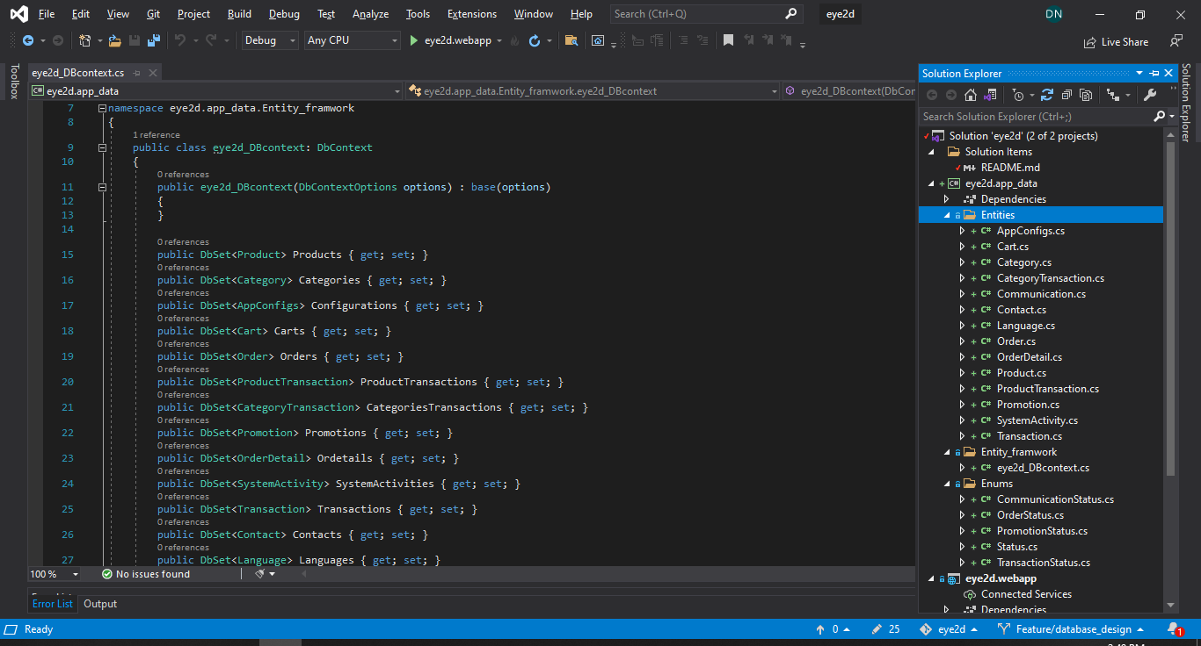
Bước thiết kế database

